Slide 1
基于雪龙号全天相机数据的研究与应用
单 位：国家天文台
汇报人：崔顺
时 间： 2017-12-02

Slide 2
雪龙号全天相机数据
背景与意义
全天观测设备介绍
数据展示
数据应用

Slide 3
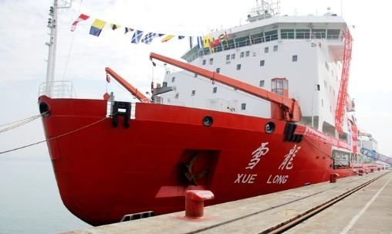
背景与意义
雪龙号：
中国唯一一艘，集科考、运输、破冰等多功能于一体的极地科考船。
是我国南北极科考的重要组成部分，并且承担着大量的南北极科考任务。
历史航行
1993年由乌克兰赫尔松船厂建造
1994年代替“极地”号服役至今
共已成功完成8次北极航行和33次南极航行。

Slide 4
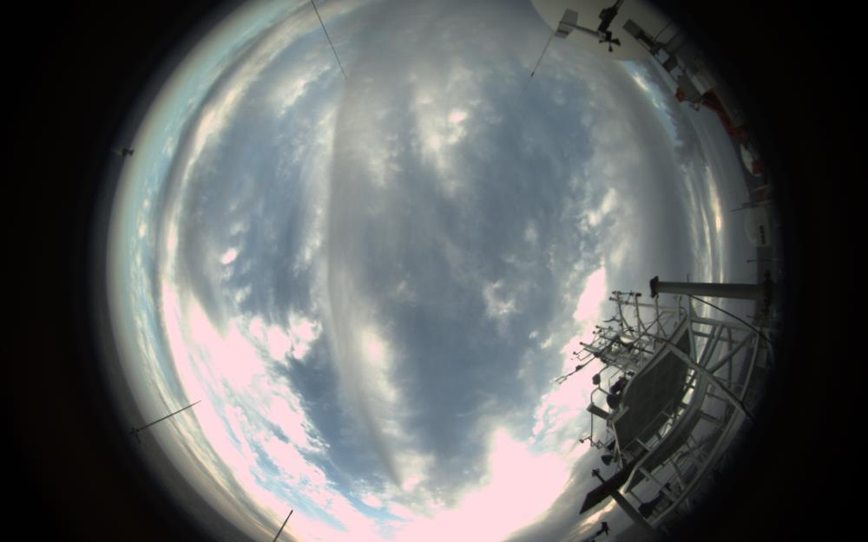
背景与意义
全天相机（All-Sky Camera）
特 点：全天相机能够拍摄环视
360°的景象，并通过高性能CCD
捕捉弱光及特定波段的光学数据。
功 能：适用于大视场，高时空分辨率的天文数据获取

Slide 5
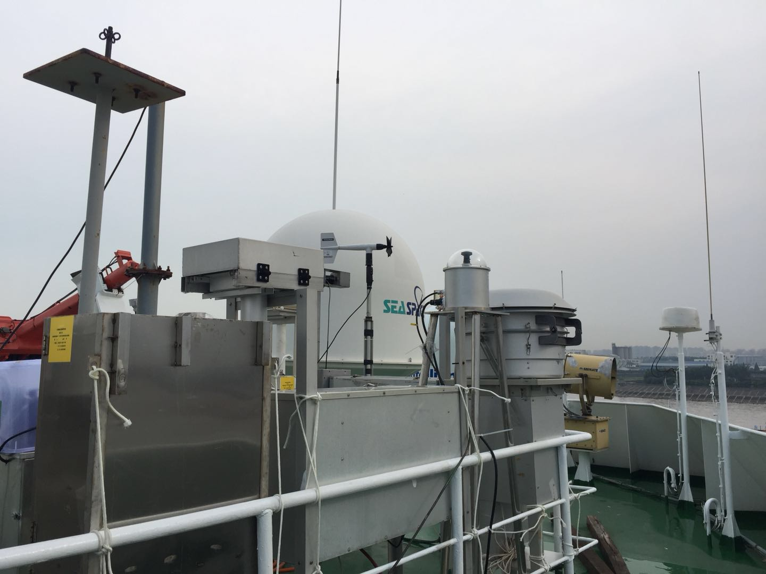
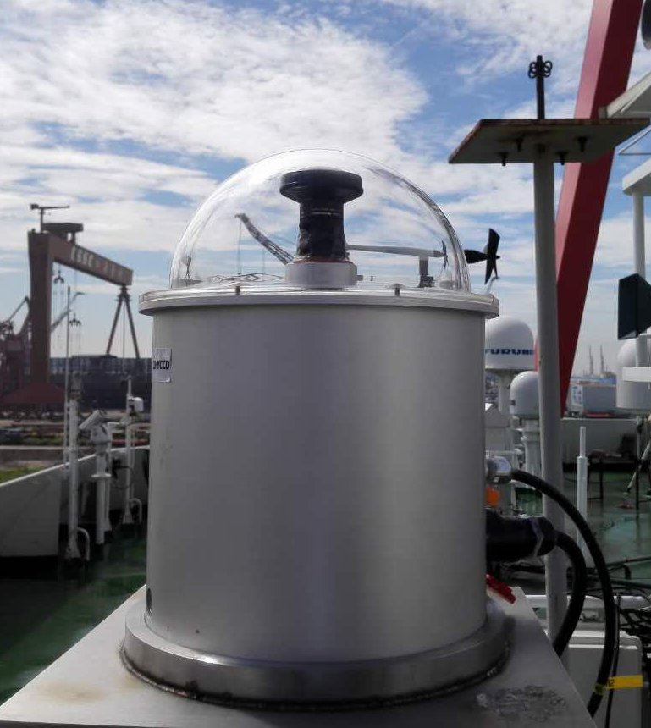

Slide 6
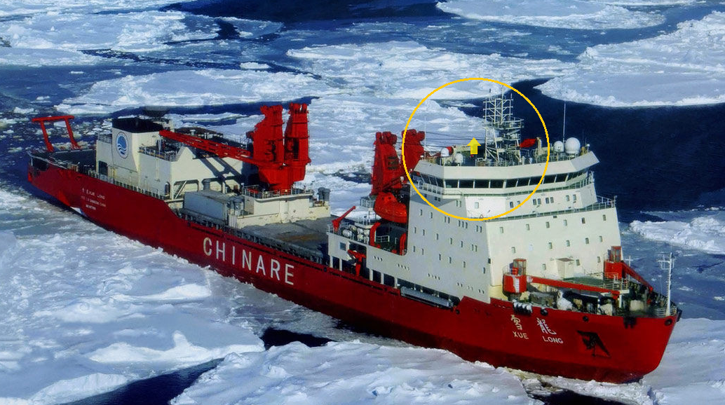
背景与意义
全天观测设备 +雪龙号 = 一个不一样的机会
科学研究：全天观测设备作为可见光云天数据的采集的一种重要手段，可获取高时空分辨率的全天空图像资料，对其可以进行一系列的相关科学研究。
科普教育：将全天观测设备安装在雪龙号，不同于以往固定在一处的全天观测设备。它可以带给我们在南北极航线上，不同纬度、不同国度的空中风采。

Slide 7
全天观测设备介绍
工作环境
硬件设计
技术研发

Slide 8
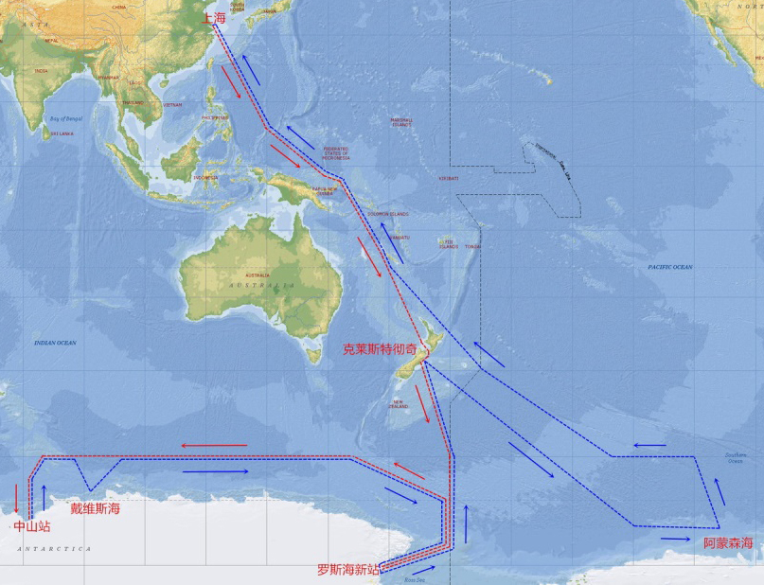
工作环境
冰霜
在低温和潮湿的两极环境，镜头上冰霜问题也尤为严重。
风吹日晒
长时间日晒和风蚀对塑料部件尤其是全天相机的球顶的老化腐蚀作用。
大温差环境
雪龙号的航行将穿越赤道并到达两极，温度范围- 40°C~40°C。
雪龙号第34次南极航行计划航线图

Slide 9
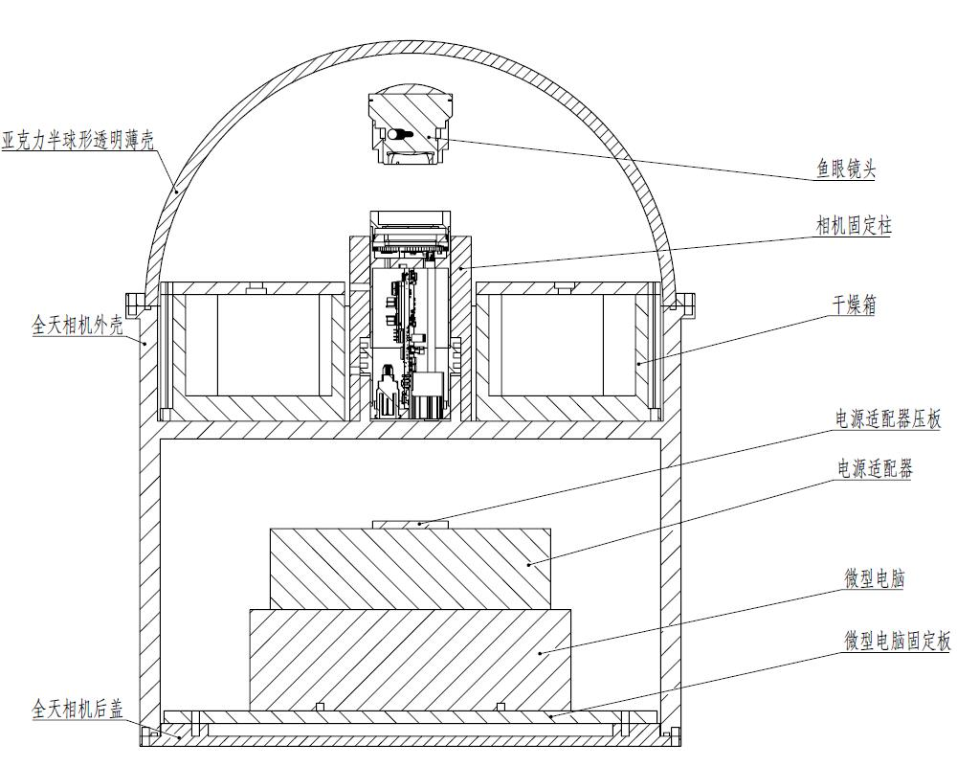
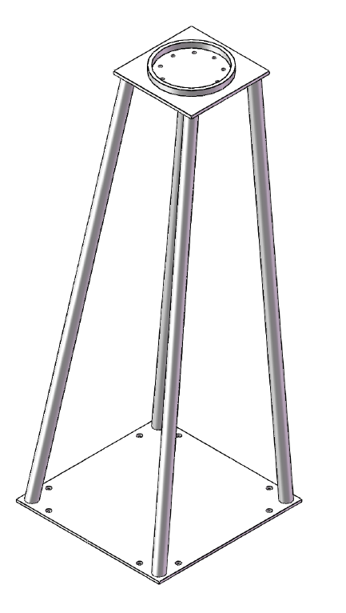
硬件设计
核心部件：高性能ccd，微型电脑。，重要部件：鱼眼镜头，亚克力透明薄壳，环境因素：1干燥箱，来保持设备内部干燥 。2，有两个风扇，来形成一个热力的环流。保证在极地时的正常工作。 安装支架。

Slide 10
技术研发
为减少船体晃动对图像的影响
由于船体的抖动，我们避免了采用长曝光的方式进行拍摄，而是通过将多张短曝光图像进行叠加和纠正得到最终效果。
曝光时间的自动调整
在光照比较充足的前提下，采用多次试拍摄，根据试拍摄得到的样张图片的亮度来计算亮度和曝光时间的关系，再根据目标亮度得到一个曝光值，进行最终拍摄。
曝光时间的自动调整是远程观测设备实现自动化获取数据的关键问题之一，

Slide 11
数据展示

Slide 12
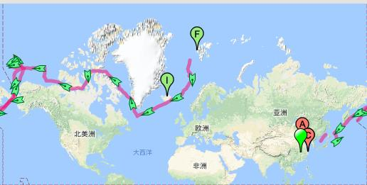
N8 雪龙在线
数据展示
第8次北极航行（ 7月20日 至 10月9日，共计81天）：
全天相机每五分钟采集一次数据
总数据量89.8GB
单日数据量约为1.11GB
第34次南极航行在11月8日从上海出发，将环绕南极大陆一周，期待会有更丰富的数据展现。

Slide 13
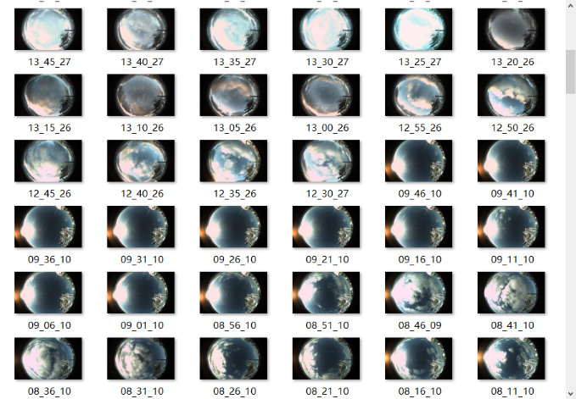
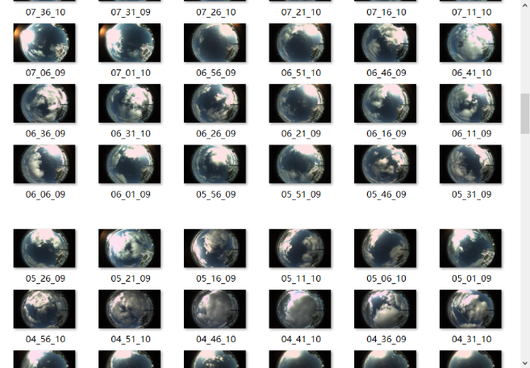
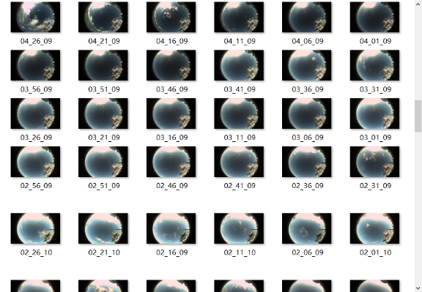
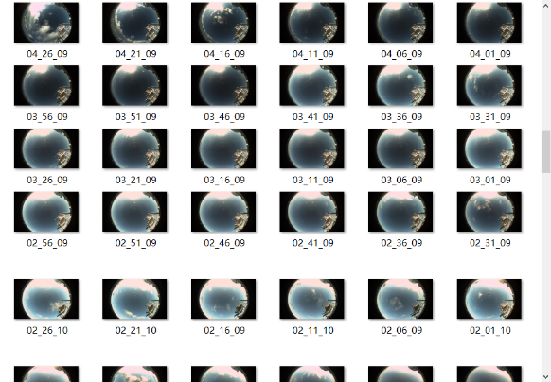
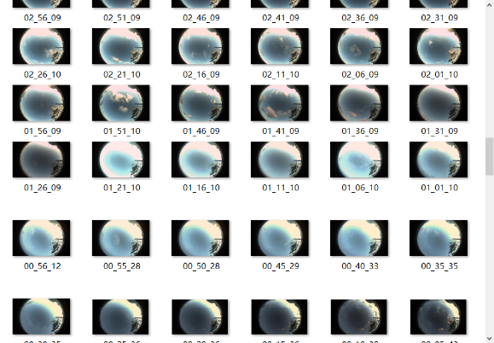
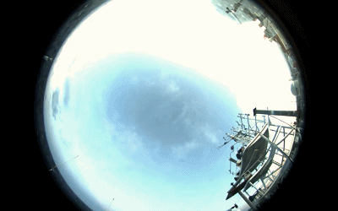
数据展示
单日数据展示
在晚上也可以看到比较清晰的星空，白天效果也不错，但是中午的数据还是有些过曝光。

Slide 14
数据应用
科普教育
科学研究

Slide 15
科普教育
互联网直播，作为一种被民众广泛接受的媒体传播方式，是科普工作的另一个重要平台。通过将设备获取的极地天空景象进行准实时直播。
1.可以满足大众对于天空的向往，足不出户便可观赏到雪龙号走航路线上不同的风光。
2.将进一步加强雪龙号和“极地科学数据共享平台”在科普领域的作为，提高南北极科学在普通民众尤其是青少年中的认知度。

Slide 16
图像展示区
心跳信号

Slide 17
数据实际应用
科学研究
云量检测
相关性分析
其他研究

Slide 18
云量检测
云点识别是地基光学全天空测云技术的关键问题之一。利用全天相机获取的大量云图。可以验证云量检测算法精度，研发更加可靠的检测算法。

Slide 19
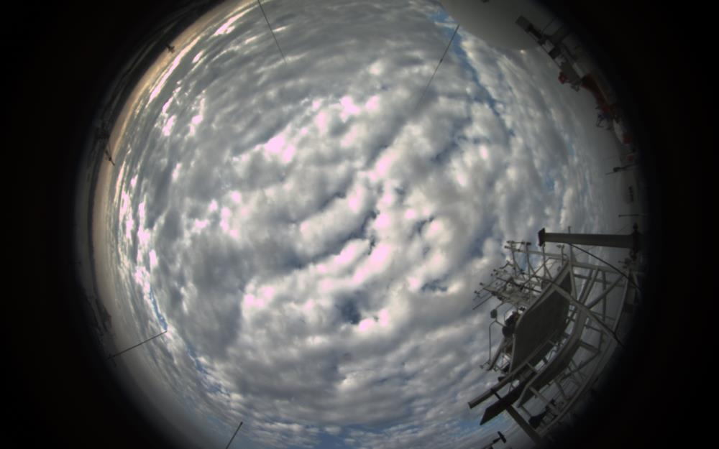
相关性分析
通过对计算得到云量数据，结合船上的气象数据，如温度，湿度，风向，风速，降雨量等进行相关性分析，是否可以进一步分析不同气象数据存在的相关性。
意义：
1.进一步检验云量识别算法的精度。
2.补填实际测量过程中缺失的气象数据。
3.纠正实际测量过程中的异常气象数据。

Slide 20
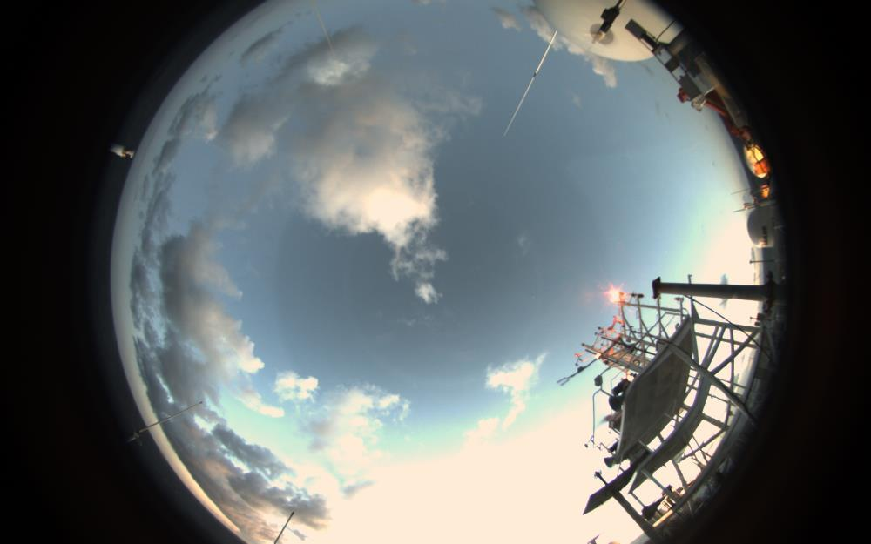
其他研究（脑洞）
通过对全天相机数据进行计算，并与轮船本身的姿态信息进行对比，是否可有效验证基于全天相机的星敏感器的精度和稳定性。
通过全天空成像，获得高时空分辨率的天空云和气溶胶分布信息,是否可以作为卫星遥感产品的验证和对比对象。

Slide 21
希望各位专家老师提供更多建议

Slide 22
THANKS

